Slide 1

Python程序设计 第5章 函数
Python程序设计 第10章 数据可视化
信息学院
2019

Slide 2
提纲
案例
Matplotlib库
Pygal库
编程实践
习题

Slide 3
10.1 本章案例
对第九章获取的淘宝商业数据进行可视化分析
首先分析淘宝商品按照品牌的平均售价，以Matplotlib库为基础，以散点图的形式展示平均价格最高的六种品牌。
然后对淘宝的数据按地域进行划分，统计每个地域对应商品的价格总值，以Pygal库为基础，以直方图的形式展示地域对应的商品价格总值，用来衡量该地区的商业活跃度。

Slide 4
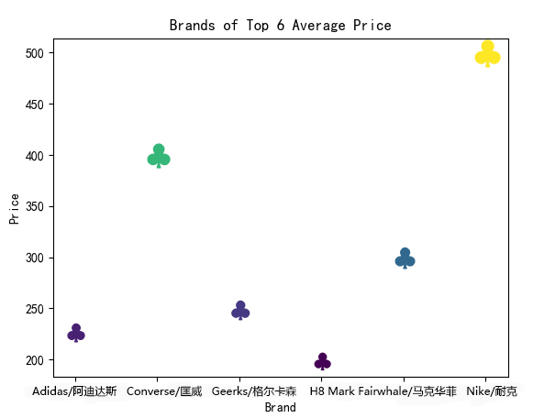
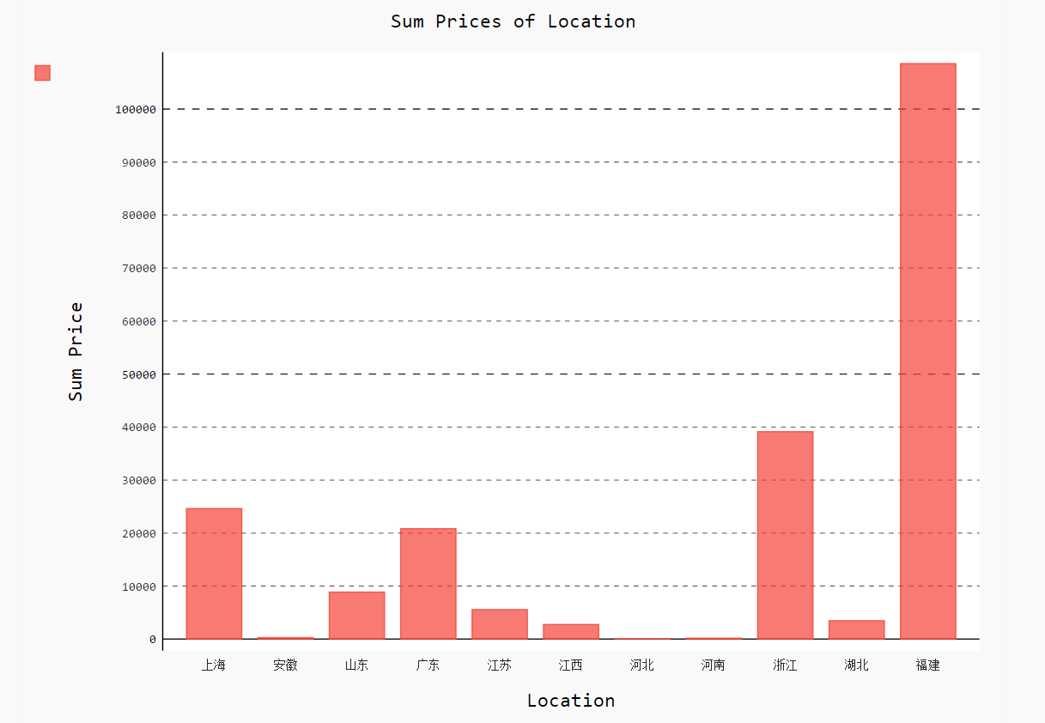
10.1 本章案例
左图是平均价格最高的六个品牌以及对应的平均价格。
右图是不同产地对应的产品总价格。

Slide 5
10.2 Matplotlib库
Matplotlib是目前最流行的用于绘制数据图表的Python库，最初由J. D. Hunter创建。
它可以以简单而又高效的方式绘制出高质量的图表，呈现数据特征。
在Matplotlib库中，集成了大量用于定义图表的类和函数，其绘图的实现主要用到子库pyplot。
本节将介绍最常用的两种图形：折线图和散点图。

Slide 6
10.2 Matplotlib库
plot函数是在pyplot库中最常用的函数，主要用于绘制折线图。主要语法格式如下：
plot(*args, **kwargs)
plot本身接受的参数均为不定参数，这些参数是否可用，取决于plot函数自身的实现。最常见的情况下，plot函数接受一组值或两组值来绘制一个二维折线图。

Slide 7
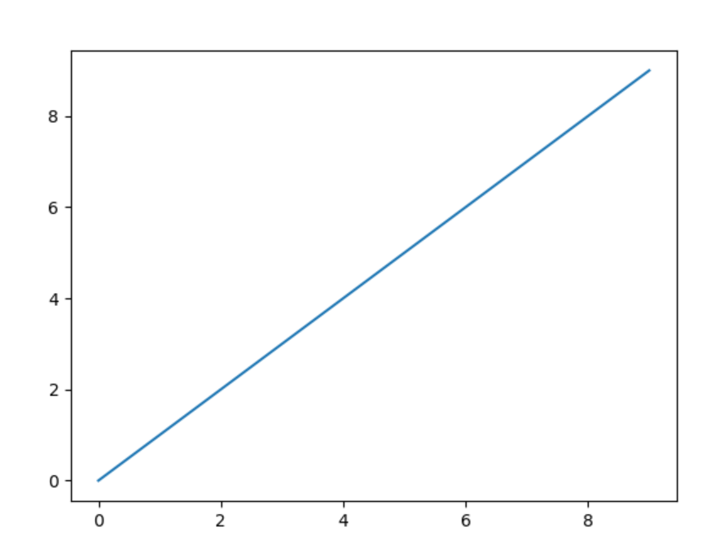
10.2 Matplotlib库
【例10-1】将列表0-9作为参数传入plot，并调用show函数显示。
import matplotlib.pyplot as plt
y = range(0,10)
plt.plot(y) #绘图，默认x为自变量
plt.show() #显示
Y轴显示的即为结果，X轴默认从0开始的整数列表作为值

Slide 8
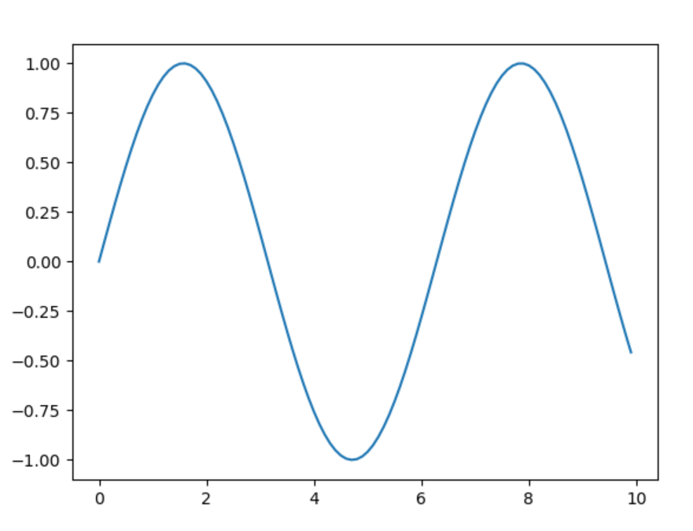
10.2 Matplotlib库
【例10-2】定义从0到10之间step为0.1的数据x，并分别计算x中每个值的正弦结果保存在y中，将x和y分别作为X轴和Y轴结果传入plot，并调用show函数显示。
import matplotlib.pyplot as plt
import numpy as np
import math
x = np.arange(0,10,0.1)
y = [math.sin(each) for each in x]
plt.plot(x, y)
plt.show()
sin函数的参数是弧度，可以用math.radians()函数将角度转换为弧度
arange函数用于创建等差数组，在给定间隔内返回均匀间隔的值

Slide 9
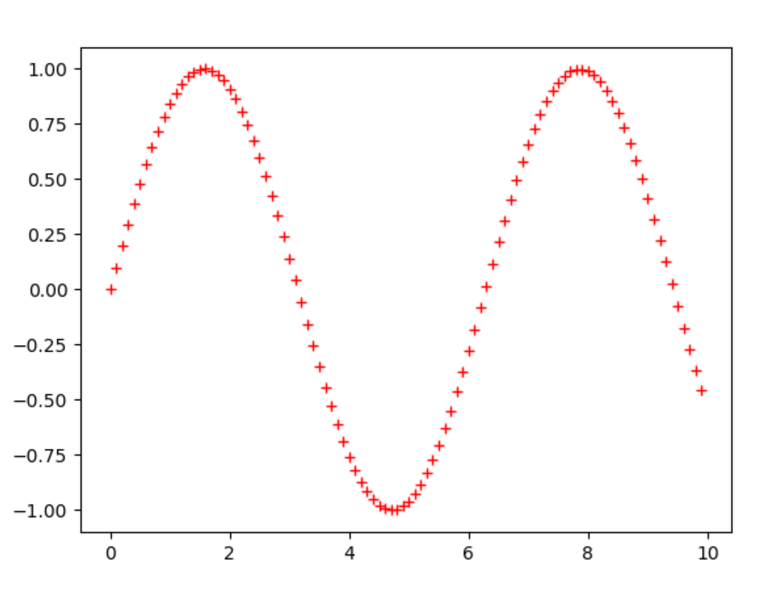
10.2 Matplotlib库
【例10-3】指定线的样式标签和颜色符号，可以绘制不同样式的曲线， “r”和“+”的格式，分别代表红色和加号虚线。
import matplotlib.pyplot as plt
import numpy as np
import math
x = np.arange(0,10,0.1)
y = [math.sin(each) for each in x]
plt.plot(x, y, "r+")
plt.show()
定义图的基本属性，包括颜色（color）、点型（marker）、线型（linestyle）

Slide 10
10.2 Matplotlib库
常用线的颜色字符
字符 | 颜色描述
'b' | 蓝色
'g' | 绿色
'r' | 红色
'c' | 蓝绿色
'm' | 品红色
'y' | 黄色
'k' | 黑色
'w' | 白色

Slide 11
10.2 Matplotlib库
常用线的样式标签
标签 | 样式描述
'-' | 实线
'--' | 破折号虚线
'-.' | 破折号-点虚线
':' | 细点虚线
'.' | 粗点虚线
',' | 像素点虚线
'o' | 圆圈虚线
'v' | 下三角虚线
'^' | 上三角虚线
'<' | 左三角虚线
'>' | 右三角虚线
'1' | 上三角菱虚线
'2' | 下三角菱虚线
'3' | 左三角菱虚线
'4' | 右三角菱虚线
's' | 矩形虚线
'p' | 五角形虚线
'*' | 星型虚线
'h' | 六角形虚线
'+' | 加号虚线
'x' | 叉号虚线
'D' | 钻石型虚线
'd' | 细钻石虚线
'|' | 竖线虚线
'_' | 横线虚线

Slide 12
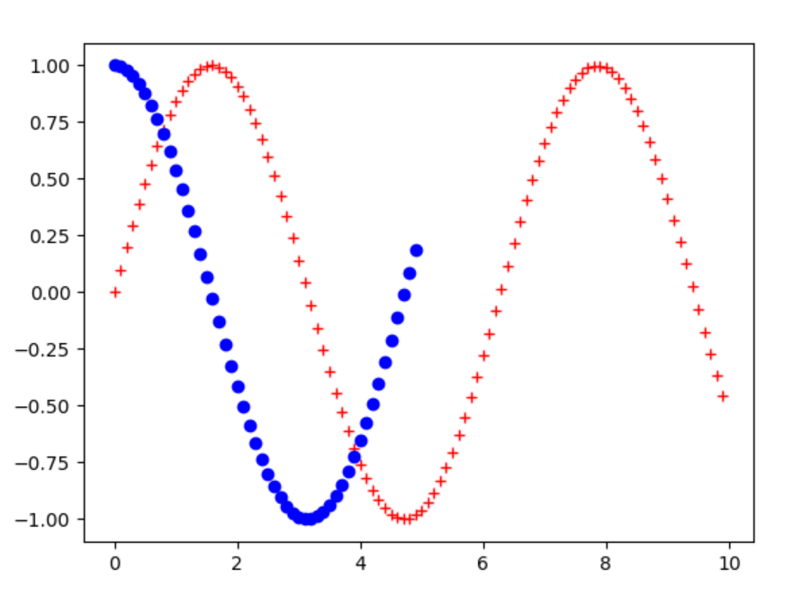
10.2 Matplotlib库
【例10-4】定义了两个数据系列(x1,y1)和(x2,y2)，其中第一个系列绘制从0到10的正弦波，用红色加号虚线表示，第二个系列绘制从0到5的余弦波，用蓝色圆圈虚线表示。
import matplotlib.pyplot as plt
import numpy as np
import math
x1 = np.arange(0,10,0.1)
y1 = [math.sin(each) for each in x1]
x2 = np.arange(0,5,0.1)
y2 = [math.cos(each) for each in x2]
plt.plot(x1, y1, "r+", x2, y2, "bo")
plt.show()

Slide 13
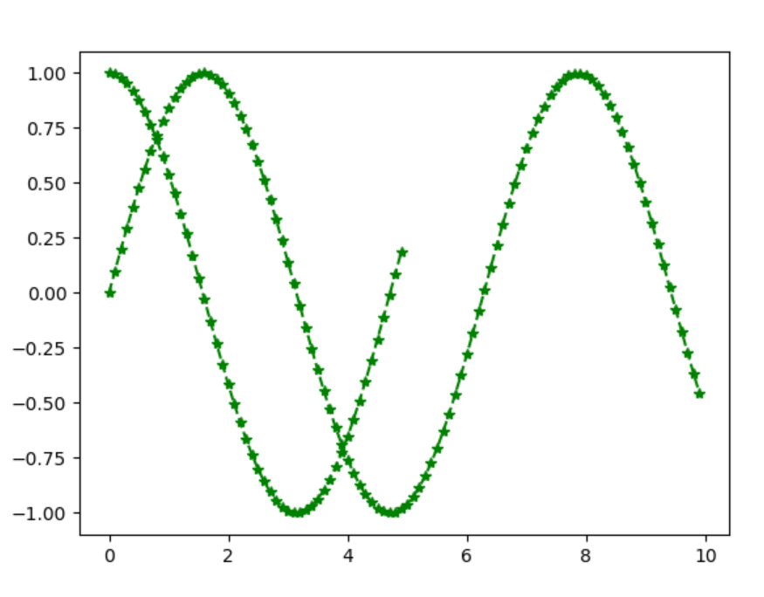
10.2 Matplotlib库
【例10-5】用关键字参数来指定所要设置的格式。
import matplotlib.pyplot as plt
import numpy as np
import math
x1 = np.arange(0,10,0.1)
y1 = [math.sin(each) for each in x1]
x2 = np.arange(0,5,0.1)
y2 = [math.cos(each) for each in x2]
plt.plot(x1, y1, x2, y2, linestyle='dashed', color='green', marker='*')
plt.show()

Slide 14
10.2 Matplotlib库
为了在图中添加轴标题、图标题和图例，需要分别调用四个函数。
xlabel函数用来添加X轴标题。
ylabel函数用来添加Y轴标题。
title函数用来添加图标题。
legend函数用来添加图例。

Slide 15
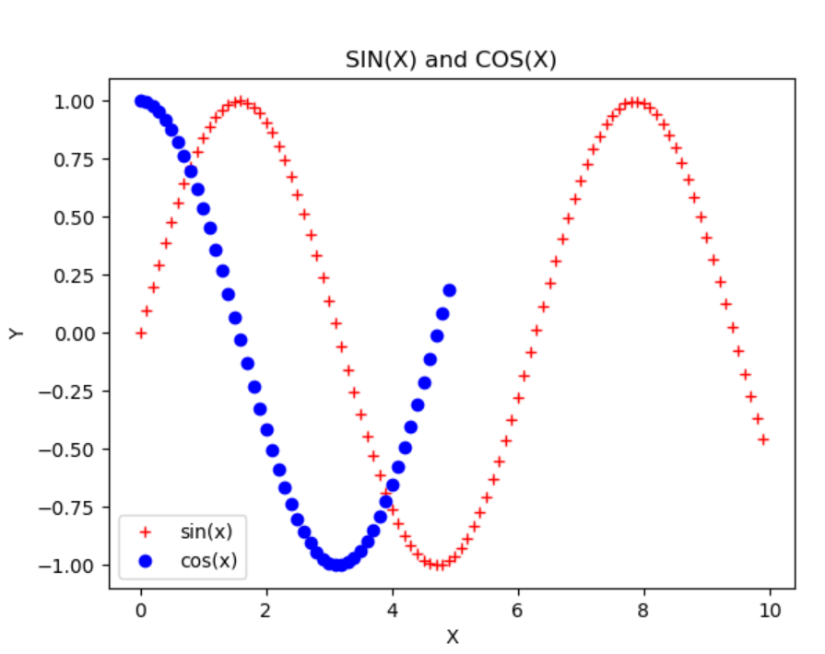
10.2 Matplotlib库
【例10-6】设置X轴标题为“X”，Y轴标题为“Y”，图标题为“SIN(X) and COS(X)”，图例有两个，标题分别为“sin(x)”和“cos(x)”。
import matplotlib.pyplot as plt
import numpy as np
import math
x1 = np.arange(0,10,0.1)
y1 = [math.sin(each) for each in x1]
x2 = np.arange(0,5,0.1)
y2 = [math.cos(each) for each in x2]
plt.plot(x1, y1,'r+', x2, y2, 'bo')
plt.xlabel("X") #X轴标题为"X "
plt.ylabel("Y") #Y轴标题为" Y "
plt.title(“SIN(X) and COS(X)”) #添加标题为“ SIN(X) and COS(X) ” plt.legend((‘sin(x)’, ‘cos(x)’)) #添加图例标题分别为"sin(x) "和" cos(x) "
plt.show()

Slide 16
10.2 Matplotlib库
采用Figure类的强大功能可以绘制折线子图。
Figure类放置在“matplotlib.figure”子库下。
Figure类的实例通过pyplot库中的figure函数获取。
figure函数的语法格式如下：
figure(num=None, figsize=None, dpi=None, facecolor=None, edgecolor=None, frameon=True, FigureClass=<class 'matplotlib.figure.Figure'>, clear=False, **kwargs)
“num”为生成图像的数量
“figsize”定义图像大小
“dpi”定义像素大小
“facecolor”和“edgecolor”分别定义背景颜色和边界颜色。

Slide 17
10.2 Matplotlib库
【例10-7】
import matplotlib.pyplot as plt
import numpy as np
x1 = np.arange(0,10,0.1)
y1 = np.sin(x1)
x2 = np.arange(0,5,0.1)
y2 = np.cos(x2)
fig = plt.figure()
asubfig = fig.add_subplot(2,1,1)
bsubfig = fig.add_subplot(2,1,2)
“add_subplot”方法分别添加两个子图“asubfig”和“bsubfig”;
“add_subplot”的三个参数(2,1,1)分别代表子图占的总行数、总列数以及在网格中的位置。

Slide 18
10.2 Matplotlib库
asubfig.plot(x1, y1,'r+',label="sin(x)") #添加y1=sin(x)曲线
asubfig.set_xlabel("X") #添加x轴的名称
asubfig.set_ylabel("SIN(X)") #添加y轴的名称
asubfig.set_title("SIN Function") #添加标题
asubfig.legend()
bsubfig.plot(x2, y2, 'bo',label="cos(x)") #添加y2=cos(x)曲线
bsubfig.set_xlabel("X")
bsubfig.set_ylabel("COS(X)")
bsubfig.set_title("COS Function")
bsubfig.legend()
plt.show()

Slide 19
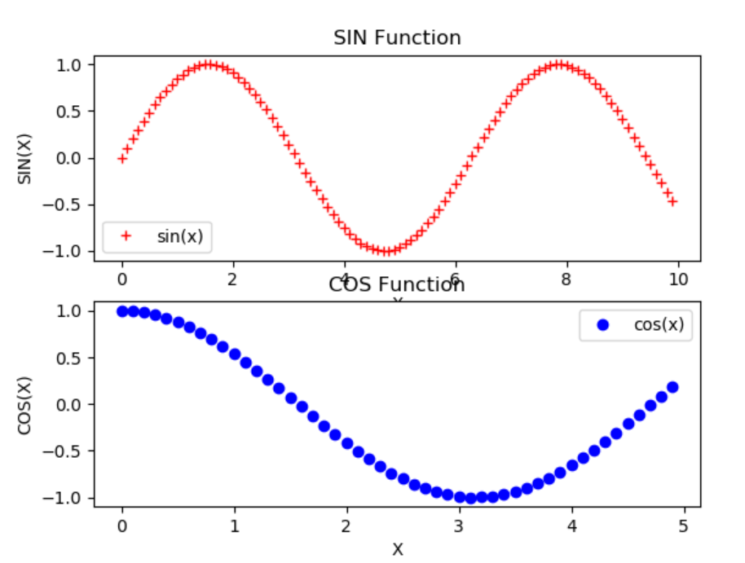
10.2 Matplotlib库
例10-7运行结果

Slide 20
10.2 Matplotlib库
采用Matplotlib库的scatter方法是绘制散点图。
scatter函数的语法形式如下：
scatter(x, y, s=None, c=None, marker=None, cmap=None, norm=None, vmin=None, vmax=None, alpha=None, linewidths=None, verts=None, edgecolors=None, hold=None, data=None, **kwargs)
x和y分别代表X轴和Y轴的一维数组，s表示点的大小，c表示点的颜色，marker表示点的形状。
cmap：Colormap实例；norm：数据亮度；alpha：透明度。
无论是折线图还是散点图，绘制的结果都可以通过调用savefig函数来进行保存。

Slide 21
10.2 Matplotlib库
【例10-8】
import matplotlib.pyplot as plt
import numpy as np
x1 = np.arange(0,10,0.1)
y1 = np.sin(x1)
x2 = np.arange(0,5,0.1)
y2 = np.cos(x2)
fig = plt.figure()
asubfig = fig.add_subplot(2,1,1)
bsubfig = fig.add_subplot(2,1,2)
asubfig.scatter(x1, y1,s=30, c='r',marker='+', label="sin(x) ")
C可以表示成RGB（红绿蓝）
三原色的成分值，每个分量介于0-1之间。如果你将1单位的红色，0单位的绿色，0.8单位的蓝色调和起来，你会看到洋红色(magenta)。

Slide 22
10.2 Matplotlib库
颜色映射（colormap）是一系列颜色，它们从起始颜色渐变到结束颜色。将参数c设置成了一个y值的列表，并使用参数cmap说明使用哪个颜色映射（cm表示colormap，Blues表示一组蓝色）
asubfig.set_xlabel("X")
asubfig.set_ylabel("SIN(X)")
asubfig.set_title("SIN Function")
asubfig.legend()
bsubfig.scatter(x2, y2, s=30, c=y2, cmap=plt.cm.get_cmap(),
marker='$\clubsuit$', label="cos(x)")
bsubfig.set_xlabel("X")
bsubfig.set_ylabel("COS(X)")
bsubfig.set_title("COS Function")
bsubfig.legend()
fig.show()
fig.savefig("scatter_sin_cos.svg")
$...$：使用某种字体渲染的字符串
把图保存在与python代码同一目录下的scatter_sin_cos.svg中，第二个实参指定图表多余的空白区域裁剪掉。

Slide 23
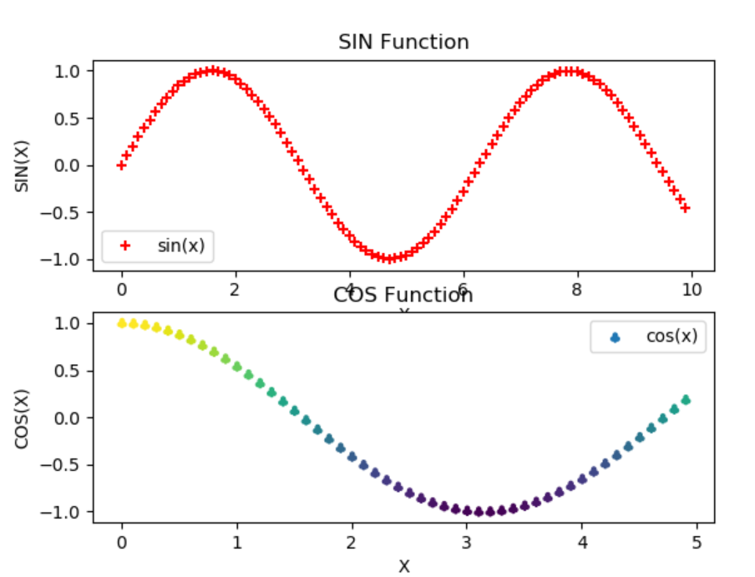
10.2 Matplotlib库
例10-8 运行结果

Slide 24
10.3 Pygal库
Matplotlib库是一个静态绘图库，绘制的图形无法进行动态展示。
Pygal库是一个可缩放矢量图形库（Scalable Vector Graphics，缩写为SVG）。使用Pygal可以生成可缩放的矢量图形文件。

Slide 25
10.3 Pygal库
直方图
一种可以对值频率进行离散化显示的柱状图。数据点被拆分到离散的、间隔均匀的面元中，绘制的是各面元中数据点的数量。
在Pygal库中，使用Bar类的实例绘制直方图。

Slide 26
10.3 Pygal库
【例10-9】
import numpy as np
import pygal as pg
x = np.arange(0,10,0.5)
y = np.sin(x)
bar = pg.Bar() #创建Bar类实例
bar.add('', y)
bar.title = 'SIN Function'
bar.x_labels = [str(each) for each in x]
bar.x_title = 'x'
bar.y_title = 'sin(x)'
bar.render_to_file('bar_sin.svg')
Bar类实例调用add方法将Y轴数据的值加载到直方图中。第一个参数是数据的标题。
调用“render_to_file”将其保存为svg格式的图形文件。该文件类型可以用浏览器打开，当鼠标指向每个直方数据时，可以动态显示其对应的值。

Slide 27
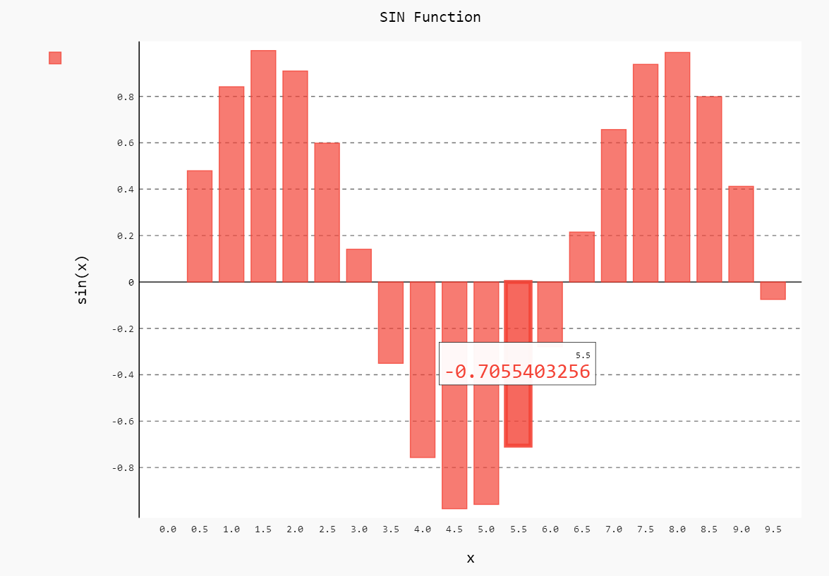
10.3 Pygal库
例10-9 运行结果

Slide 28
10.3 Pygal库
世界地图
Pygal库还可以通过访问pygal_maps_world模块，将与地理相关的数据绘制在地图上。
在该模块中，包含了构建地图的类和世界各个国家的编码，分别保存在maps子库和i18n子库中。
Pygal使用的国别码存在模块pygal_maps_world.i18n的COUNTRIES字典中

Slide 29
10.3 Pygal库
【例10-10】根据每个国家编码的名称，来展示以“C”字母开头的国家的位置。
from pygal_maps_world import maps
from pygal_maps_world.i18n import COUNTRIES
world_map = maps.World() #创建一世界地图实例
world_map.title = 'C Countries'
ccodes = []
for each in COUNTRIES:
if each.startswith("c"):
ccodes.append(each)
world_map.add('C countries', ccodes)
world_map.render_to_file("world_map.svg")
首先建立World类的实例"world_map"；
然后从COUNTRIES字典中提取以“c”开头的编码；
startswith() 方法用于检查字符串是否是以指定子字符串开头，如果是则返回 True，否则返回 False。
startswith()方法语法：
str.startswith(substr, beg=0,end=len(string))

Slide 30
10.3 Pygal库
【例10-11】 Pygal库的地图功能与现有的统计数据相结合，对目前世界各国的GDP数据进行可视化分析。
在网站https://datahub.io/core/gdp中，获取从1968年开始到2016年的GDP的统计数据文件，格式为csv文件。文件中包含了“国家名称”、“国家代码”、“年份”以及“GDP总额” 。
Country Name | Country Code | Year | Value
Arab World | ARB | 1968 | 25760683041
Arab World | ARB | 1969 | 28434203615
Arab World | ARB | 1970 | 31385499664
Arab World | ARB | 1971 | 36426909888
Arab World | ARB | 1972 | 43316056615

Slide 31
10.3 Pygal库
示例数据中的“国家代码”是三字符的代码，而在Pygal中的代码是双字符的代码，存在不匹配的问题。 定义“get_codes”函数，通过匹配“国家名称”获取双字符的国家代码。
from pygal_maps_world import maps
from pygal_maps_world.i18n import COUNTRIES
import pandas as pd
# 获取双字符国家代码
def get_codes(country_name, all_country_dict=COUNTRIES):
for each in all_country_dict:
if country_name == all_country_dict[each]:
return each
return None
Pygal使用的国别码存在模块pygal_maps_world.i18n的COUNTRIES字典中：
pip install pygal_maps_world
测试：
print(get_codes("Andorra"))
print(get_codes("United Arab Emirates"))
print(get_codes("Afghanistan"))

Slide 32
10.3 Pygal库
#主程序
data = pd.read_csv("gdp.csv")
#print(data.dtypes) #查看数据类型
gdp_2016 = data[data["Year"] == 2016]
#print(COUNTRIES) #查看COUNTRIES字典
gdp_list = [(get_codes(gdp_2016.loc[idx][0],COUNTRIES), gdp_2016.loc[idx][3]) for idx in gdp_2016.index]
#print(gdp_list) #查看2位国家代码对应的GDP值
gdp_list = [each for each in gdp_list if each[0]]
#print(gdp_list) ##查看2位国家代码对应的GDP值
world_map = maps.World()
world_map.title = 'GDP of Countries'
world_map.add('GDP of Countries', gdp_list)
world_map.render_to_file("gdp_map.svg")
筛选出年份为2016年的数据
通过匹配获取（国家代码，GDP值）元组的列表。其中loc函数通过索引选取数据。
过滤掉没有匹配成功的结果

Slide 33
10.3 Pygal库
【例10-12】上例中，所有国家都按照一类进行划分，展示的结果并不明显。本例中，进一步按照GDP进行划分为k类，分别进行展示。定义“get_k_inter_gdp”函数获取这k个类。
from pygal_maps_world import maps
from pygal_maps_world.i18n import COUNTRIES
import pandas as pd
# 获取双字符国家代码
def get_codes(country_name, all_country_dict=COUNTRIES):
for each in all_country_dict:
if country_name == all_country_dict[each]:
return each
return None

Slide 34
10.3 Pygal库
#获取gdp的k均值点
def get_k_inter_values(gdp_list, k=3):
result = []
sorted_list = sorted([each[1] for each in gdp_list])
for i in range(1,k):
result.append(sorted_list[int(len(sorted_list)/(k))*i])
return result
#根据k均值点分类gdp
def get_k_level(gdp_value, k_inter):
for i in range(len(k_inter)):
if gdp_value < k_inter[i]:
return i
return len(k_inter)

Slide 35
10.3 Pygal库
#获取不同类的gdp列表
def get_k_inter_gdp(gdp_list, k=3): #获取不同类的gdp列表
result = [[] for i in range(k)]
k_inter = get_k_inter_values(gdp_list, k)
gdp_list = [(each[0], get_k_level(each[1], k_inter)) for each in gdp_list]
for each in gdp_list:
result[each[1]].append(each)
return result
有k个元素的列表，每个元素是一个属于某一类GDP的国家列表

Slide 36
10.3 Pygal库
#主程序
k = 3
data = pd.read_csv("gdp.csv")
gdp_2016 = data[data["Year"] == 2016]
gdp_list = [(get_codes(gdp_2016.loc[idx][0],COUNTRIES), gdp_2016.loc[idx][3]) for idx in gdp_2016.index]
gdp_list = [each for each in gdp_list if each[0]]
gdp_list = get_k_inter_gdp(gdp_list, k)
world_map = maps.World()
world_map.title = 'GDP of Countries'
for i in range(k):
world_map.add('The {} Type Countries'.format(i), gdp_list[i])
world_map.render_to_file("gdp_map.svg")

Slide 37
10.4 编程实践
【例10-13】 根据淘宝的品牌计算其平均价格，并将平均价格最高的六个品牌以散点图的形式进行可视化展示。
import pandas as pd
import matplotlib.pyplot as plt
plt.rcParams['font.sans-serif'] = ['SimHei'] # 中文字体设置
plt.rcParams['axes.unicode_minus'] = False # 正常显示负号
data = pd.read_json("item_attributes.json", encoding="utf-8")
data = data.fillna(data.mean())
groups = data['price'].groupby(data['brand'])
配置参数
用每列数据的平均值填充缺失值
fillna(): 填充/替换缺失数据;
Dropna(): 清除缺失数据；
Groupby(): 对数据分组，并统计计算。

Slide 38
10.4 编程实践
重新设置索引
gmeans = groups.mean()
gmeans = gmeans.reset_index()
gmeans = gmeans.sort_values(by="price",ascending=False)
gmeans = gmeans.iloc[:6,:]
plt.title("Brands of Top 6 Average Price")
plt.ylabel("Price")
plt.xlabel("Brand")
plt.scatter(gmeans["brand"], gmeans["price"], c=gmeans["price"], s=gmeans["price"], cmap=plt.cm.get_cmap(),marker='$\clubsuit$')
plt.show()
根据行号索引

Slide 39
10.4 编程实践
例10-13 运行结果

Slide 40
10.4 编程实践
【例10-14】 对淘宝的数据按地域进行划分，统计其价格的总值，并以直方图的形式进行可视化展示。
import pandas as pd
import pygal as pg
data = pd.read_json("item_attributes.json", encoding="utf-8")
data = data.fillna(data.mean())
data["loc"] = data["loc"].apply(lambda x: x.strip()[:len(x) if x.find(" ")==-1 else x.find(" ")] )
为了能够根据地域进行统计，需要对“loc”属性进行预处理，将粒度扩展到“省/直辖市”这一范围。在“loc”属性中，省/直辖市和县/市之间有空格，只取空格前的省/直辖市。

Slide 41
10.4 编程实践
data = data["price"].groupby(data["loc"])
gsum = data.sum()
gsum = gsum.reset_index()
bar = pg.Bar()
bar.add("", gsum["price"])
bar.title ="Sum Prices of Location"
bar.x_labels = gsum["loc"]
bar.x_title = 'Location'
bar.y_title = 'Sum Price'
bar.render_to_file('sum_price.svg')

Slide 42
10.4 编程实践
例10-14 运行结果

Slide 43
习题
概念题
数据可视化的核心是什么？
Python中常用的可视化库包含哪些？
简述Matplotlib和Pygal两种可视化工具的优缺点。
编程题
随机生成二维数据，并以散点图的形式进行展示，模拟随机游走的过程。
对例10-14的程序进行改进，将统计结果按照价格均分为三种类型，用不同的标题和颜色进行展示。

